Slide 1
Người soạn: Từ Thị Trang (THCS-THPT Hà Thành - Hà Nội)
SĐT: 0968231521`
Người kiểm tra: Thân Thị Hải (THPT Quế Võ số 2 -Quế Võ- Bắc Ninh)
SĐT: 0972617265

Slide 2
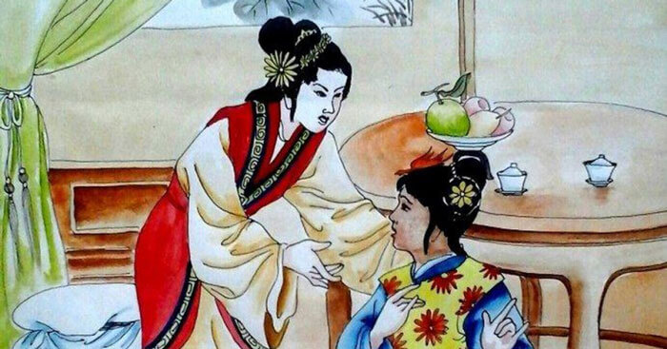
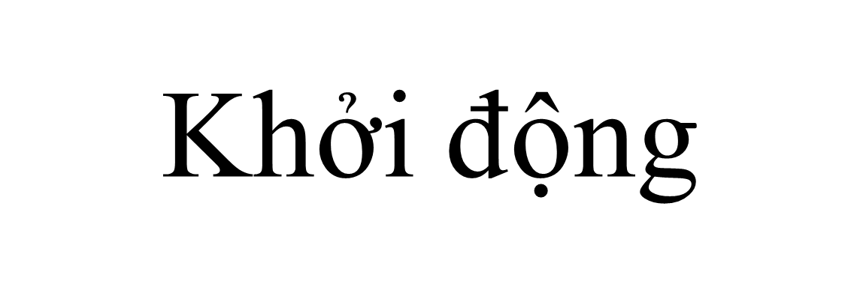
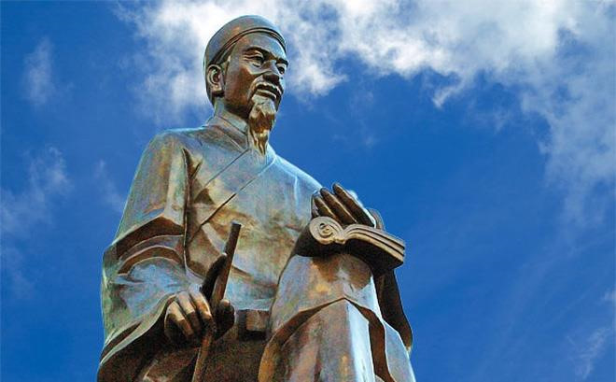
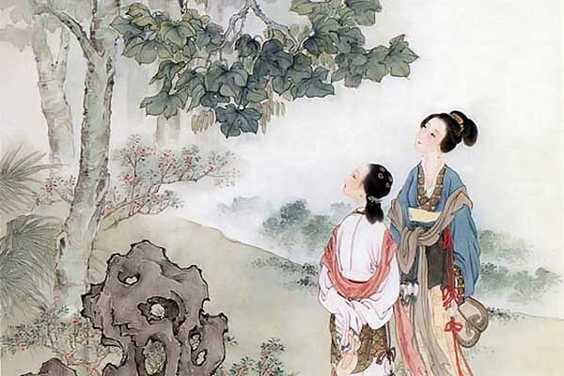
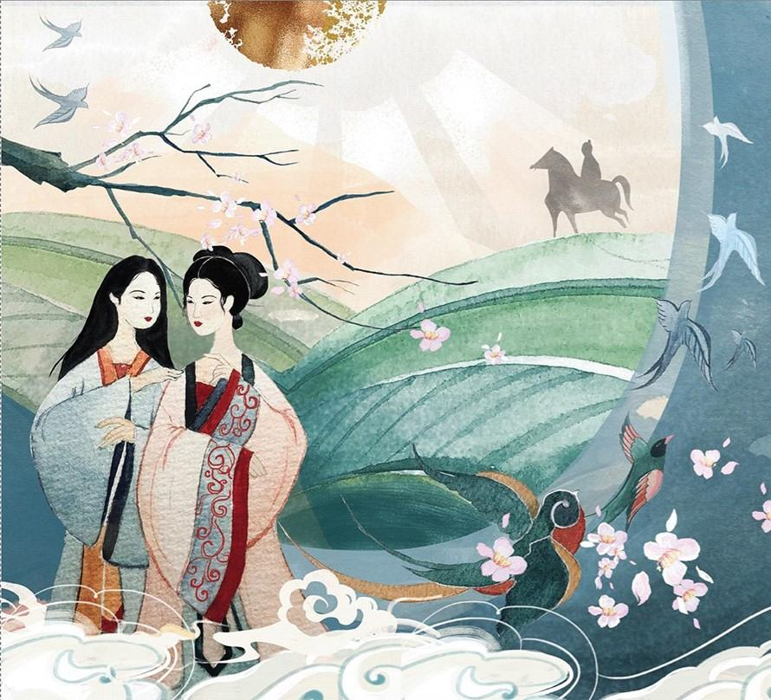
TRAO DUYÊN
Trích “ Truyện Kiều”
-Nguyễn Du-

Slide 3
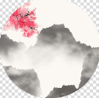


01
 |  |  |  |  |  |  |  | T | O | N | H | U
 |  |  | D | O | A | N | T | R | U | O | N | G | T | A | N | T | H | A | N | H
 |  |  |  |  |  | H | O | A | N | T | H | U
 |  |  |  |  |  |  | D | O | A | N | T | R | A | N | G
 |  |  |  |  |  |  |  | D | A | P | D | I | U
 |  |  |  |  |  |  | L | U | C | B | A | T
 |  |  |  |  | T | H | U | Y | V | A | N
K | I | M | V | A | N | K | I | E | U | T | R | U | Y | E | N
 |  |  |  |  | C | H | U | N | O | M
02
03
04
05
06
07
08
09

Slide 4
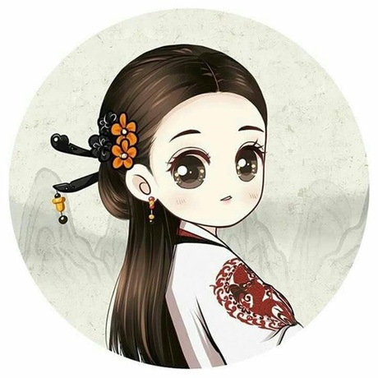
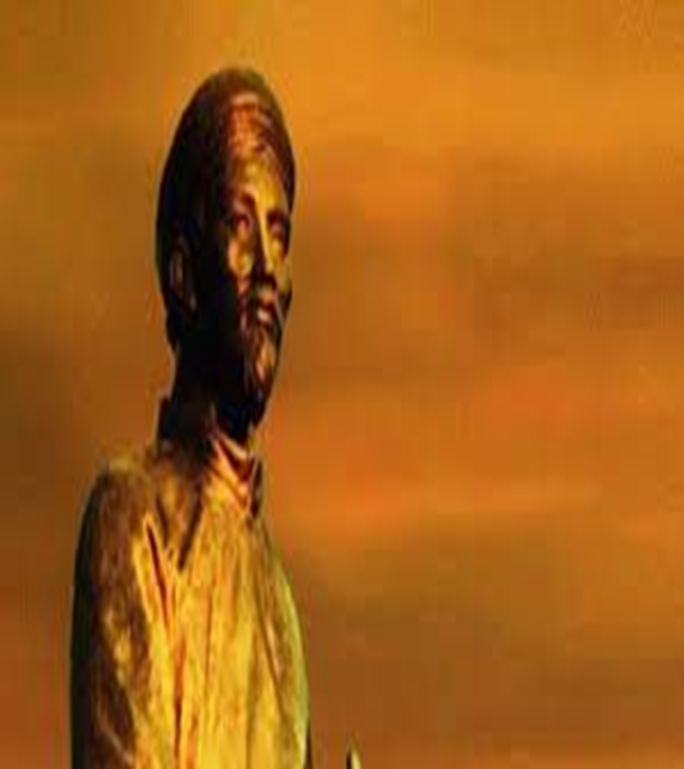
Khởi động
Câu 1:
Tên chữ của Nguyễn Du là gì?

Slide 5

Khởi động
Câu 2:
Truyện Kiều còn có tên gọi khác là gì?

Slide 6
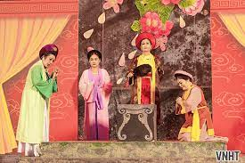
Khởi động
Câu 3:
Nhân vật nổi tiếng ghen tuông
xuất hiện trong trích đoạn
Kiều báo ân, báo oán là ai?

Slide 7
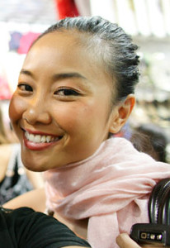
Khởi động
Câu 4:
Điền từ còn thiếu vào câu thơ sau:
Hoa cười ngọc thốt …………
Mây thua nước tóc, tuyết nhường màu da

Slide 8
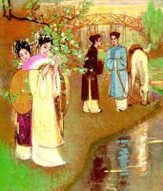
Khởi động
Câu 5:
Điền từ còn thiếu vào câu thơ sau:
……. tài tử giai nhân
Ngựa xe như nước, áo quần như nêm

Slide 9
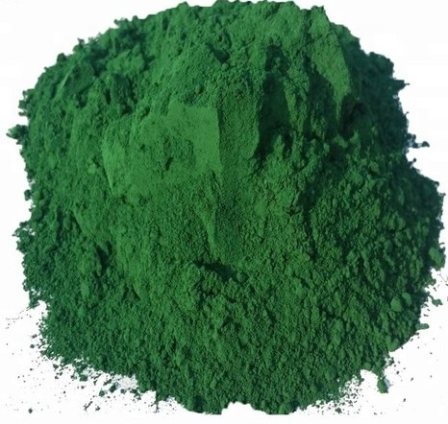
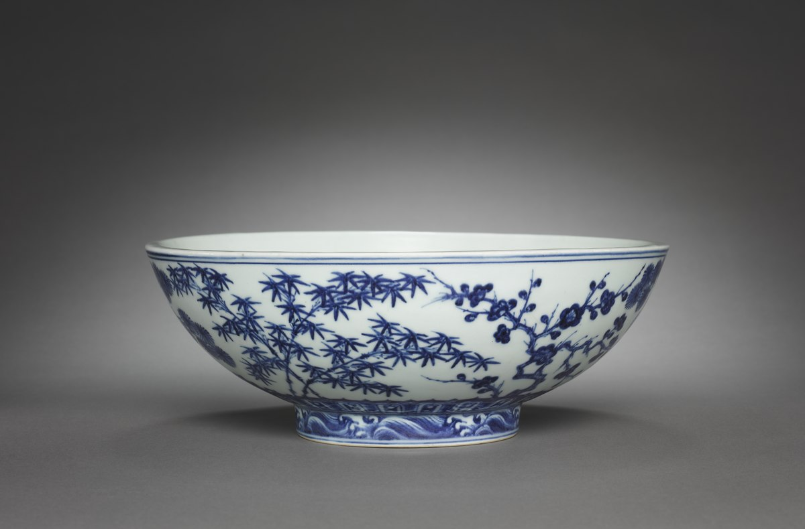
Khởi động
Câu 6:
Truyện Kiều được sáng tác
theo thể thơ nào?

Slide 10
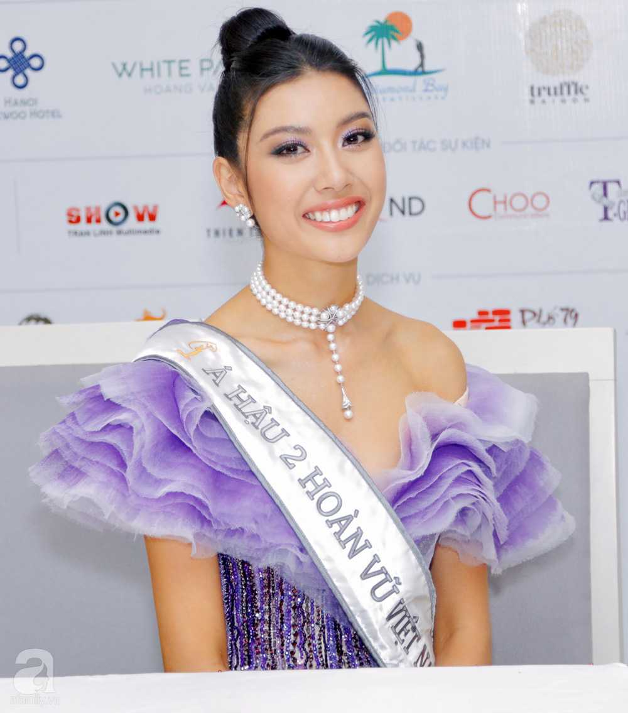
Khởi động
Câu 7:
Em gái của Thúy Kiều là ai?

Slide 11

Khởi động
Câu 8:
Truyện Kiều được sáng tác dựa vào cốt truyện nào của Thanh Tâm Tài Nhân?

Slide 12
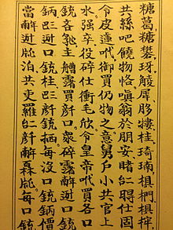
Khởi động
Câu 9:
Truyện Kiều được sáng tác bằng chữ (văn tự) gì?

Slide 13
Hình thành kiến thức

Slide 14
MỤC TIÊU BÀI HỌC
- Tri thức về thể loại truyện thơ Nôm;
-Tâm trạng Thuý Kiều trong đêm trao duyên;
-Nghệ thuật tài tình của Nguyễn Du.
-Phát triển các năng lực chung
-Phát triển năng lực đặc thù:
+ Phân tích diễn biến tâm trạng nhân vật và nghệ thuật
+ Liên hệ, so sánh giữa các văn bản
-Tự hào, có ý thức phát huy di sản văn học dân tộc
-Kính yêu cha mẹ, gia đình, chung thuỷ trong tình yêu,…

Slide 15
I. ĐỌC VÀ TÌM HIỂU CHUNG

Slide 16




Khái niệm, phân loại truyện thơ Nôm
Vị trí văn học sử
.......................................................................................
........................................................................................
Truyện Kiều
Cốt truyện, nhân vật, ngôn ngữ truyện thơ Nôm.
Đặc điểm nghệ thuật trong Truyện Kiều
……………………..…………….…………………….…..................
…………………………………...............................................................

Slide 17
Phiếu học tập
Thể loại: Truyện thơ Nôm
a. Khái niệm | ………………………………………………………………………………………………………………………………………………………………………………………………....................................................................................................................................
b.Phân loại | ………………………………………………………………………………………………………………………………………………………………………………………………....................................................................................................................................
c.Cốt tuyện | ………………………………………………………………………………………………………………………………………………………………………………………………....................................................................................................................................
d. Nhân vật | ………………………………………………………………………………………………………………………………………………………………………………………………....................................................................................................................................
e. Ngôn ngữ | ………………………………………………………………………………………………………………………………………………………………………………………………....................................................................................................................................

Slide 18

I. Đọc – Tìm hiểu chung
a. Khái niệm | Là truyện thơ được viết bằng chữ Nôm. (lục bát)
b.Phân loại | 2 nhóm: bình dân và bác học.
c.Cốt tuyện | Xây dựng mô hình khá ổn định với ba phần cơ bản: Gặp gỡ - Thử thách - Đoàn tụ
d. Nhân vật | Phân theo loại chính diện và phản diện
e. Ngôn ngữ | Thường sử dụng ngôn ngữ gián tiếp
1. Thể loại: Truyện thơ Nôm

Slide 19
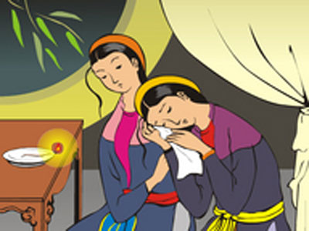
2. Đoạn trích Trao duyên

Slide 20
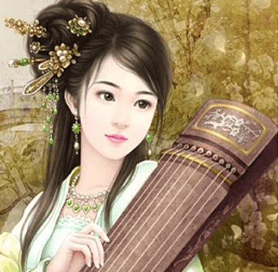
a. Bối cảnh đoạn trích
- Gia đình Kiều mắc oan do lời vu cáo của tên bán tơ.
- Bọn sai nha ập đến nhà Kiều, bắt giam, đánh đập dã man cha và anh trai.
- Trước cơn gia biến, Kiều hi sinh mối tình với Kim Trọng để “bán mình chuộc cha”.
- Trước khi theo Mã Giám Sinh, nàng nhờ cậy em gái là Thuý Vân thay mình kết duyên với Kim Trọng.
b. Nhan đề
+ Trao: cho đi, đưa cho người khác một vật gì đó.
+ Duyên: thường chỉ ý trời định khả năng gắn bó giữa nam – nữ, con người với nhau.
→ Gửi duyên, gửi tình của mình cho người khác, nhờ người khác chắp mối tình dang dở của mình.

Slide 21

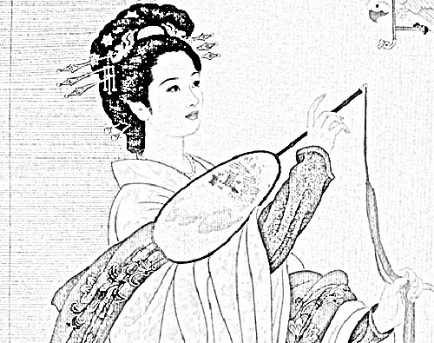

c. Bố cục: 4 phần
12 câu đầu: Thúy Kiều tìm cách thuyết phục, trao duyên cho Thúy Vân.
14 câu tiếp: Thúy Kiều trao kỉ vật cho em và dặn dò em.
8 câu còn lại: Tâm trạng đau đớn, tuyệt vọng của Thúy Kiều.

Slide 22


II. Đọc – hiểu văn bản
THẢO LUẬN NHÓM
(PHIẾU HỌC TẬP)
Notes:
PHÁT PHIẾU HỌC TẬP

Slide 23
Nhóm 2
Nhóm 1
Thuý Kiều đã có lời nói, hành động và lí lẽ như thế nào để thuyết phục Thuý Vân?
- Nếu em là Thuý Vân, em sẽ hành xử như thế nào?
Kiều trao cho Thuý Vân kỉ vật gì? Cách trao của Kiều có gì đặc biệt?
Kiều có tâm trạng như thế nào sau khi trao kỉ vật?
Nhóm 3
Ngôn ngữ nhân vật có sự thay đổi nào ở đoạn thơ cuối? Tâm trạng Kiều có sự chuyển biến ra sao thông qua việc chuyển đổi lời thoại?
- Theo em, tư thế và tâm trạng của Kiều như thế nào trước và sau khi thét lên hai tiếng kêu cuối cùng?

Slide 24
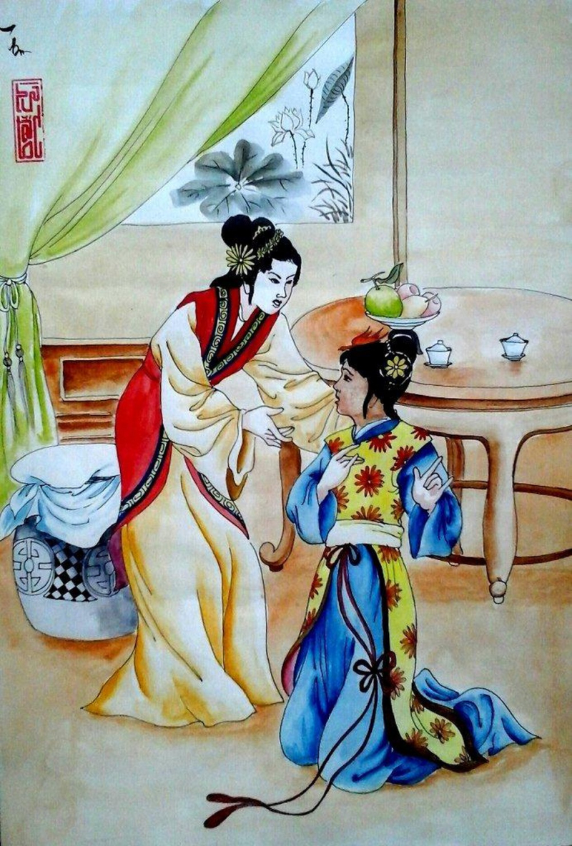
1. Kiều thuyết phục Vân nhận lời trao duyên
“… Cậy em em có chịu lời,
Ngồi lên cho chị lạy rồi sẽ thưa.
Giữa đường đứt gánh tương tư
Kẻ loan chắp mối tơ thừa mặc em.
Kể từ khi gặp chàng Kim,
Khi ngày quạt ước khi đêm chén thề.
Sự đâu sóng gió bất kì,
Hiếu tình khôn lẽ hai bề vẹn hai.

Slide 25
Cậy em, em có chịu lời,
Ngồi lên cho chị lạy rồi sẽ thưa.

Slide 26
a)Hai câu đầu: Lời nhờ cậy
- Từ ngữ:
Tin tưởng mà gửi gắm hi vọng
+ Cậy
Âm điệu nặng nề
Bị bắt buộc,thông cảm mà chấp nhận
+ Chịu
Gợi sự thiệt thòi của Thúy Vân
Chọn lọc chính xác ,phù hợp với hoàn cảnh nhân vật

Slide 27
- Hành động:
Tạo không khí trang trọng,thiêng liêng
+Lạy-thưa
Hé mở sự việc cậy nhờ rất hệ trọng
Hàm ẩn sự biết ơn đến khắc cốt ghi tâm
Sự việc bất ngờ,phí lí mà rất hợp lý → thấy được sự khôn khéo của Thúy Kiều

Slide 28
Giữa đường đứt gánh tương tư,
Keo loan chắp mối tơ thừa mặc em.
Kể từ khi gặp chàng Kim,
Khi ngày quạt ước khi đêm chén thề.
Sự đâu sóng gió bất kì,
Hiếu tình khôn lẽ hai bề vẹn hai.

Slide 29
* Kiều tâm sự với Vân:
- Tình yêu đẹp đẽ sâu nặng trong quá khứ:
Kể ngắn gọn,vắn tắt,đầy đủ
+ Điệp từ: khi
+Từ chỉ thời gian:ngày, đêm
+Hình ảnh ước lệ: quạt ước,chén thề
Một tình yêu sâu đậm ,thiêng liêng
+Liệt kê sự kiện:gặp, quạt ước, chén thề

Slide 30
* Kiều tâm sự với Vân
- Tình yêu đẹp đẽ sâu nặng trong hiện tại:
Cách nói giản dị
+ Thành ngữ: đứt gánh tương tư
Sự dang dở của mối tình Kim-Kiều
Cách nói trang trọng
+Điển tích: keo loan
Kiều thấu hiểu hoàn cảnh của Vân
+ Từ ngữ: mặc em
Tin tưởng,phó thác

Slide 31
Quá khứ
Hiện tại
•Khi gặp chàng Kim
•Khi ngày quạt ước
•Khi đêm chén thề
•Đứt gánh tương tư
•Keo loan chắp mối tơ thừa
•Sóng gió bất kì
Hạnh phúc
Khổ đau

Slide 32
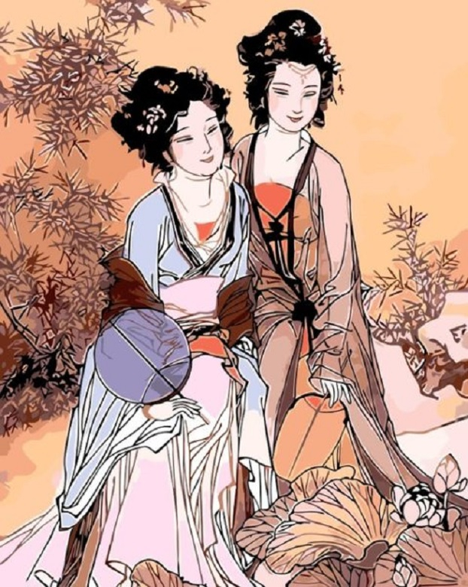
Ngày xuân em hãy còn dài,
Xót tình máu mủ thay lời nước non.
Chị dù thịt nát xương mòn,
Ngậm cười chín suối hãy còn thơm lây.

Slide 33
* Kiều đưa ra lí lẽ để thuyết phục Vân:
- Thuyết phục bằng lí lẽ:
+ Hiếu-tình
Lựa chọn khó khăn san sẻ một phần trách nhiệm
-Thuyết phục bằng tình cảm:
+ Xót
Tình cảm gia đình
+Tình máu mủ><lời nước non
Phép đối thể hiện tình cảm sâu nặng
+Thịt nát xương mòn
Ngậm cười chín suối
Thành ngữ gợi cái chết,dự cảm về tưởng lai
Tình cảm sâu nặng ,giàu sức thuyết phục

Slide 34
Tiểu kết
→ Ngôn ngữ chọn lọc ,có sự kết hợp của cách nói của văn chương quý tộc và ngôn ngữ bình dân ,cách nói khéo léo ,chặt chẽ có tình có lí.
→ Kiều đã thuyết phục em bằng ngôn ngữ của lý trí, bằng cả “lí - tình” . Lời lẽ nàng điềm tĩnh rạch ròi sống dường như có sự kìm nén tình cảm và nỗi đau.

Slide 36
TRAO DUYÊN(T2)
Trích “ Truyện Kiều”
-Nguyễn Du-

Slide 37
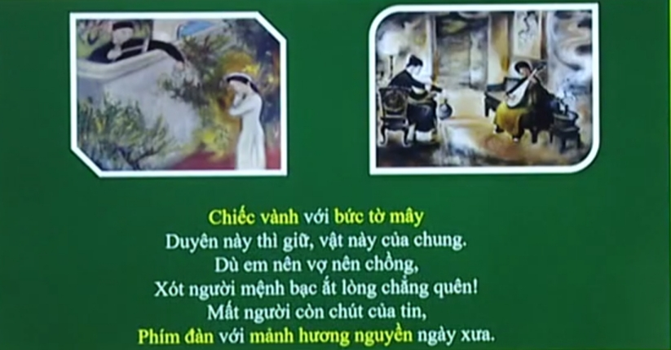
Chiếc vành với bức tờ mây
Duyên này thì giữ vật này của chung
Dù em nên vợ nên chồng
Xót người mệnh bạc ắt lòng chẳng quên
Mất người còn chút của tin
Phím đàn với mảnh hương nguyền ngày xưa.

Slide 38
2. Đoạn 2: Thuý Kiều trao kỉ vật và dặn dò Thuý Vân
- 6 câu thơ đầu:
Hình ảnh ước lệ,tượng trưng
Chiếc vành
-Bức tờ mây
-Phím đàn
Mảnh hương nguyền
Là sinh mệnh, sự sống cho tình yêu Kim -Kiều
+Kỉ vật:
Kỉ niệm tình yêu sâu nặng,thề ước thiêng liêng
Lời Kiều chất chứa bao đau đớn, giằng xé, chua chát

Slide 39
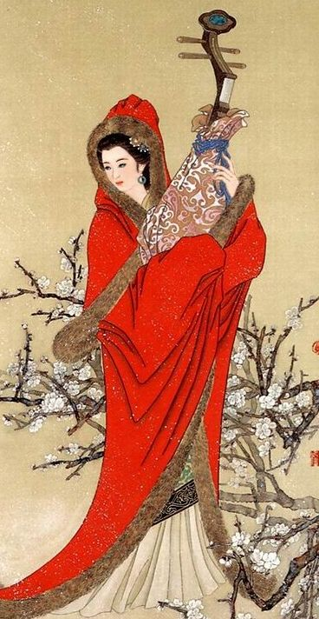
- Cách trao:
+ Của tin:
+ Của chung:
Vật làm tin-giữa Kim và Kiều
Kim Trọng-Kiều-Vân
Sự luyến tiếc, đau đớn
Bi kịch duyên trao đi mà tình không trao được.
+ Duyên này thì giữ, vật này của chung:
→ Mâu thuẫn, luyến tiếc

Slide 40
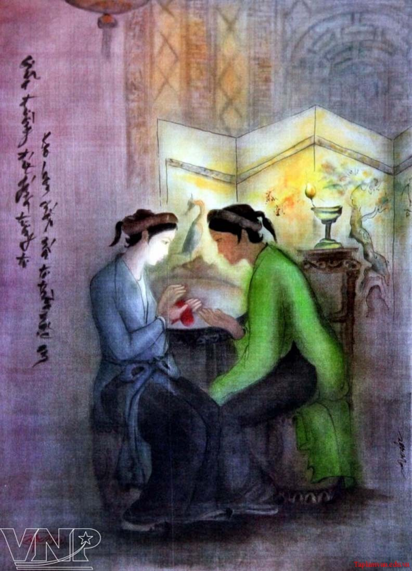
-Tâm trạng của Kiều:
+Khi trao kỉ vật:
→ Biết bao đau đớn, bi ai, dồn nén khổ đau.
+ Sau khi trao kỉ vật:
“Mất người”
“ Mệnh bạc”
“ Ắt lòng chẳng quên”
Xem như đã chết nhưng vẫn luyến tiếc hi vọng

Slide 41
Mai sau dù có bao giờ,
Đốt lò hương ấy so tơ phím này.
Trông ra ngọn cỏ lá cây,
Thấy hiu hiu gió thì hay chị về.
Hồn còn mang nặng lời thề,
Nát thân bồ liễu đền nghì trúc mai.
Dạ đài cách mặt khuất lời,
Rưới xin giọt nước cho người thác oan.

Slide 42
* 8 câu thơ tiếp: Thuý Kiều dặn dò Thúy Vân
- Từ ngữ, hình ảnh, điển tích:
Đốt hương, ngọn cỏ, lá cây, hiu hiu gió, hồn nặng lời thề, nát thân bồ liễu, dạ đài, cách mặt khuất lời, người thác oan.
Mật độ dày đặc
Gợi đến cái chết
Kiều nói với Vân mà như đang nói với chính mình. Nhận ra bi kịch đau đớn, tuyệt vọng,nàng nghĩ đến cái chết

Slide 43
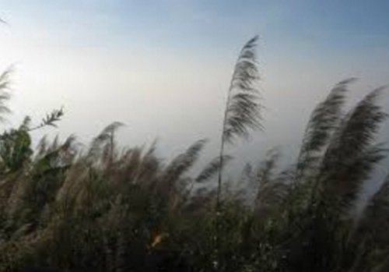
“Mai sau dù có bao giờ...”
Câu thơ như một tiếng than lại như một câu hỏi xoáy vào tâm can.
Kiều nhận ra tương lai thật mịt mù, thật mơ hồ
“Rưới xin giọt nước cho người thác oan”
Nàng tưởng tượng mình đã chết, linh hồn cũng không còn được siêu thoát được vì vẫn mang nặng lời thề với Kim Trọng.
“ Thấy hiu hiu gió hãy chị về”
Từ láy “hiu hiu”gợi cảm giác lạnh lẽo→ Có chút hờn ghen cay đắng tủi phận xót xa

Slide 44
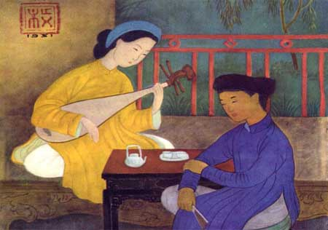
3. Đoạn 3: Kiều tâm sự với Kim Trọng và trở về nỗi tuyệt vọng
Bây giờ trâm gãy gương tan,
Kể làm sao xiết muôn vàn ái ân!
Trăm nghìn gửi lạy tình quân,
Tơ duyên ngắn ngủi có ngần ấy thôi!
Phận sao phận bạc như vôi!
Đã đành nước chảy hoa trôi lỡ làng.
Ôi Kim lang! Hỡi Kim lang!
Thôi thôi thiếp đã phụ chàng từ đây!

Slide 45

* Thúy Kiều ý thức về quá khứ, hiện tại và tương lai
- Từ ngữ: Bây giờ:
Nàng luôn ý thức về hiện thực
-Thành ngữ:
+Trâm gãy gương tan
+Phận bạc như vôi +Nước chảy hoa trôi
Sự tan vỡ dở dang, bạc bẽo, trôi nổi của tình duyên và số phận con người.

Slide 46
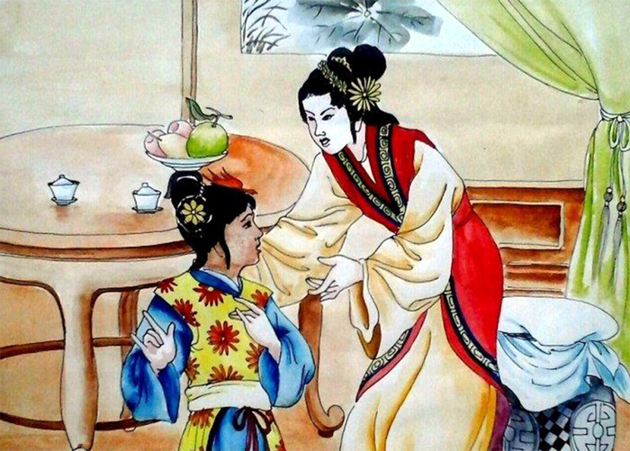
* Kiều và hai lần lạy:
-Từ ngữ: “trăm nghìn”>< “ có ngần ấy thôi”
→ Niềm day dứt ân hận của Kiều
- Cách gọi : Tình quân, Kim lang, chàng
→ Kiều độc thoại nội tâm mang tính chất đối thoại với người vắng mặt (Kim Trọng)
- Hành động: lạy
+Lần 1 lạy Thúy Vân: khi Kiều đặt mình vào vị thế của một kẻ chịu ơn với ân nhân.
+Lần 2 lạy Kim Trọng: là sự tạ lỗi, niềm day dứt mặc cảm,mong nhận được sự cảm thông của Kim Trọng

Slide 47
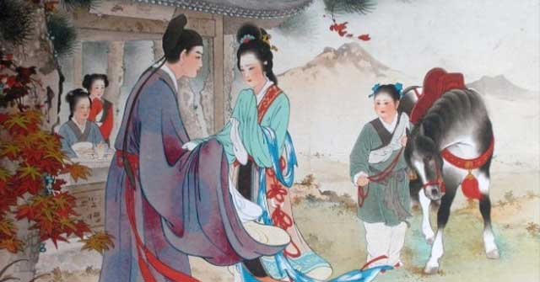
* Thúy Kiều tạm biệt Kim Trọng:
“Ôi Kim lang!Hỡi Kim lang!
Thôi thôi thiếp đã phụ chàng từ đây”
-Câu cảm thán: 2 câu liên tiếp ,nhịp 3/3 ngắt làm đôi
→Tiếng khóc nấc nghẹn ngào
-Hàng loạt thán từ: ôi ,hỡi ,thôi thôi; điệp từ :Kim lang
→Cảm xúc lên cao trào
-Từ ngữ: phụ → như một lời sám hối đau đớn
→ Nhân cách cao đẹp

Slide 48
III. TỔNG KẾT
1. Nội dung
-Đoạn trích thể hiện bi kịch tình yêu, thân phận bất hạnh và nhân cách cao đẹp của Thúy Kiều
2. Nghệ thuật
- Nghệ thuật miêu tả tâm lí nhân vật tinh tế sắc sảo.
- Từ ngữ trau chuốt, đặc sắc

Slide 49
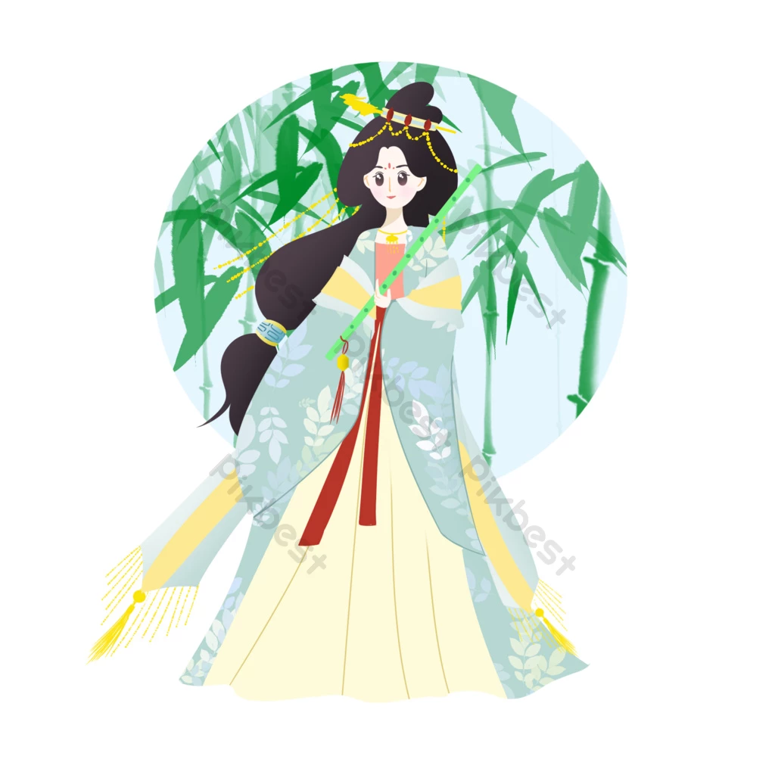
^{Luyện} tập

Slide 50
Câu 1. Việc trao duyên của Thúy Kiều cho Thúy Vân diễn ra khi nào?
A. Trước khi Kiều thu xếp việc bán mình.
B. Trong khi Kiều đang thu xếp việc bán mình.
C. Sau khi Kiều đã thu xếp việc bán mình.
D. Trước khi Kiều từ biệt gia đình theo Mã Giám Sinh.

Slide 51
Câu 2. Vì sao Kiều lại phải lạy Vân rồi mới nói chuyện “trao duyên”?
A. Kiều thích quan trọng hóa vấn đề.
B. Đây là câu chuyện nhờ vả thiêng liêng, quan trọng.
C. Có làm như vậy Vân mới nhận lời.
D. Đây là một nghi lễ không thể thiếu khi nhờ vả.

Slide 52
Câu 3. Câu “Bây giờ trâm gãy, gương tan
Kể làm sao xiết muôn vàn ái ân” nói về điều gì?
A. Nỗi đau của Kiều khi mối tình đầu tan vỡ
B. Nỗi đau của Kiều khi trao duyên cho Vân
C. Nỗi đau của Kiều khi những kỉ vật tình yêu không thuộc về mình
D. Nỗi đau của Kiều khi phải xa gia đình

Slide 53
Vận dụng

Slide 54

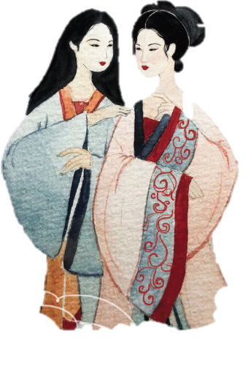
1. Hãy nêu cảm nhận về nhân vật Thúy Kiều qua đoạn trích và đánh giá hành động trao duyên của Kiều.

Slide 55

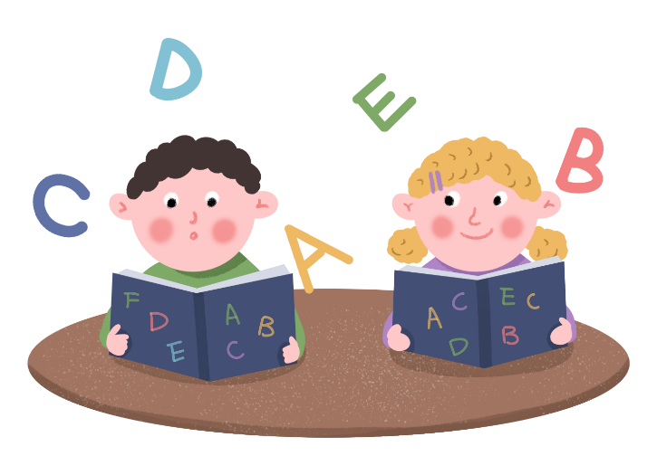
2. BÀI TẬP DỰ ÁN
Chọn 1 trong 2 vấn đề sau và viết một đoạn văn khoảng 10-15 câu:
Vấn đề 1: Bàn về lòng thủy chung
Vấn đề 2: Duyên phận dù là kì ngộ (cuộc gặp gỡ kì lạ) hay hạnh ngộ (cuộc gặp gỡ may mắn) đều đem đến cho chúng ta trải nghiệm đáng nhớ.
Liên hệ với cuộc sống của cá nhân, theo con mỗi người chúng ta gặp có phải đều mang lại một ý nghĩa và giá trị cho cuộc đời hay không? Lấy ví dụ.

Slide 56





Cảm ơn!

Slide 57


